Slide 1
TOM KAMARÁDI PACOV- TURISTICKÝ ODDÍL MLÁDEŽE
Autor: Klára Svobodová
Pedagogická praxe v mimoškolních aktivitách žáků 1. stupně ZŠ
Učitelství pro 1. stupeň ZŠ, PedF UK

Slide 2
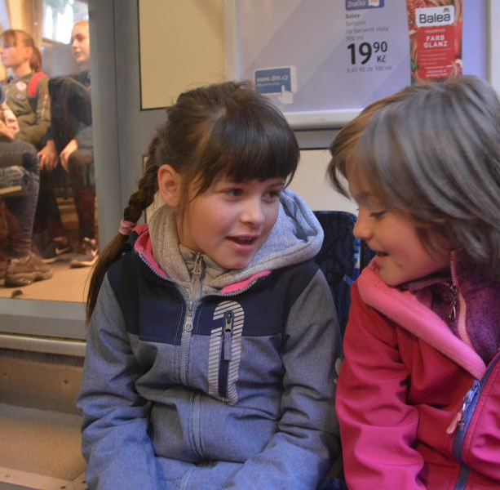
OBSAH PREZENTACE
charakteristika oddílu
klubovny a chalupy, kde se scházíme
aktivity TOM Pacov
aktivity spojené s elektronikou
klubování
závěr
poděkování

Slide 3
TOM KAMARÁDI PACOV
spolek dětí a mládeže s celorepublikovou působností zaměřený především na turistiku a tábornictví
oddíl je pod záštitou organizace A-TOM a KČT Hořec Pacov
nese název KAMARÁDI, znak oddílu je rostlina HOŘEC

Slide 4
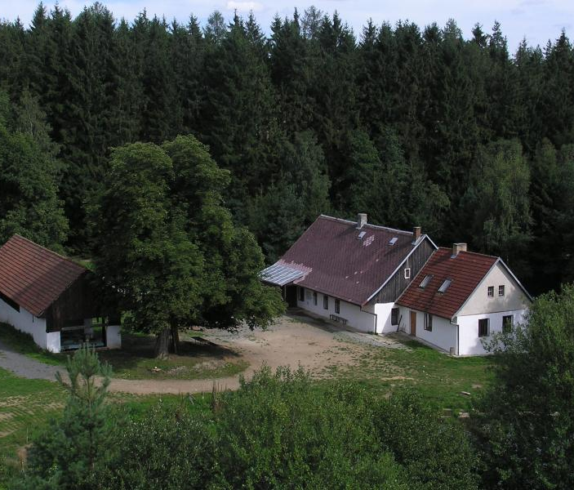
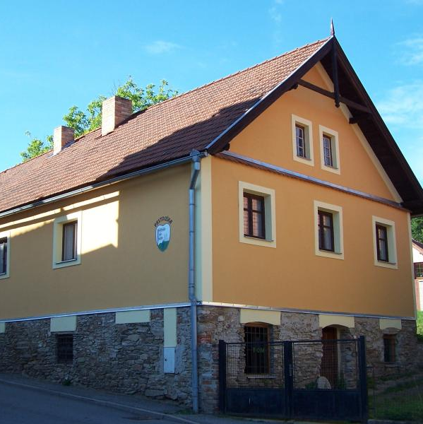
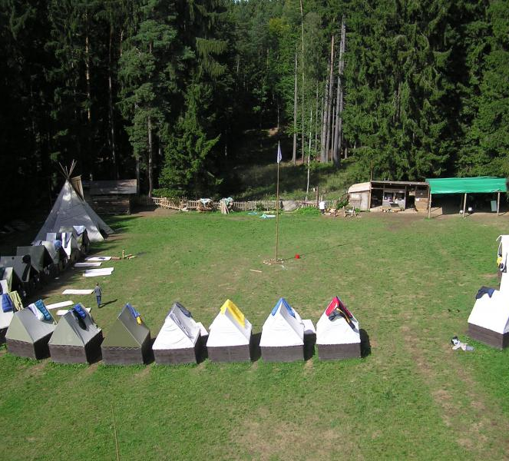
KDE SE SCHÁZÍME
náš oddíl si sám spravuje klubovnu Starodvorskou, ubytovnu Pastoušku k pronájmu, dále základnu Hutě a každé léto stavíme podsadové tábořiště „Na sluneční stezce“
každý náš objekt potřebuje pravidelnou kontrolu, proto pořádáme různé dobrovolné brigády

Slide 5
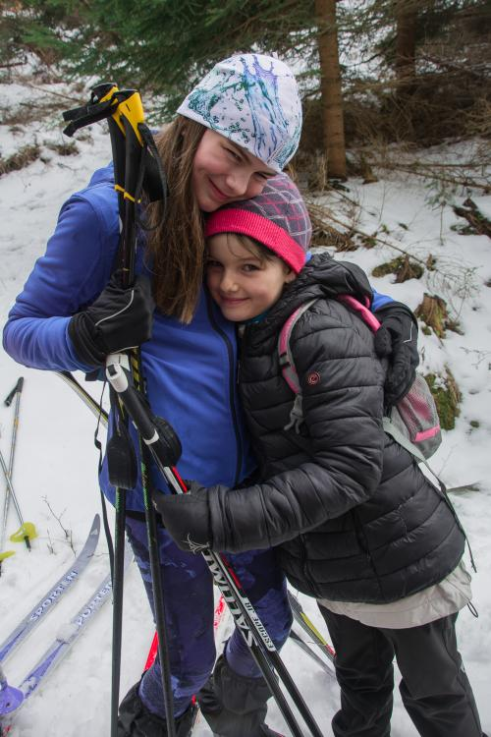
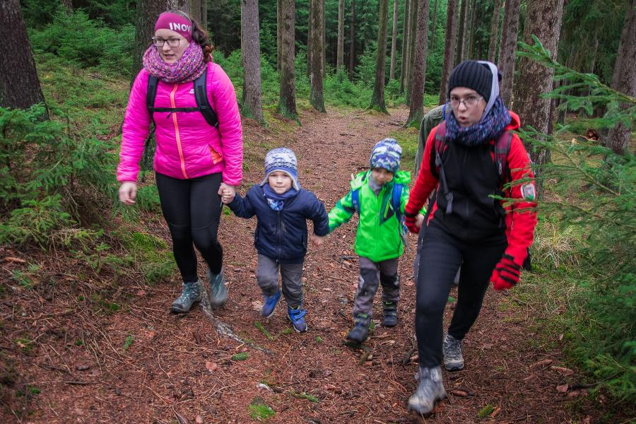
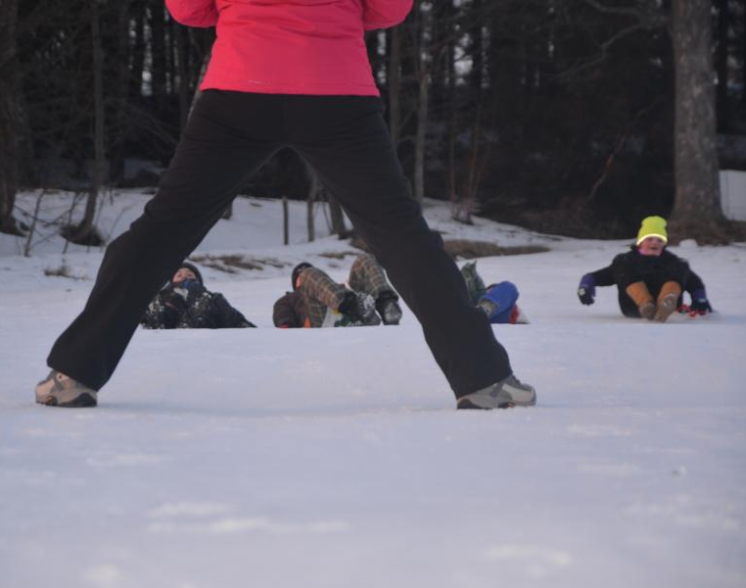
AKTIVITY TOM PACOV
základem všech akcí jsou všechny formy turistiky (pěší, vodácká, cyklo, lyžařská, vysokohorská), sportovní aktivity a netradiční formy trávení volného času
netradiční aktivity: normální turistika, extrémní sportovní činnosti (sjíždění řek, lezení po horách), pořádání táborů a organizace veřejně přístupnných akcí
turistické závody

Slide 6
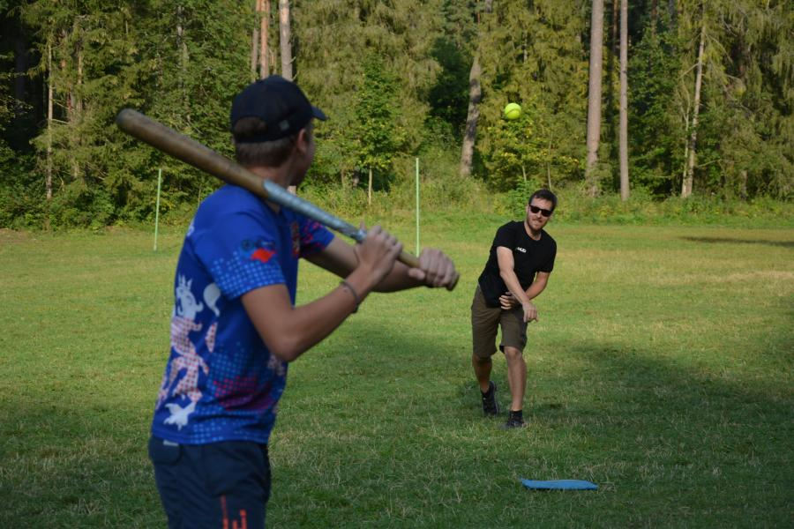
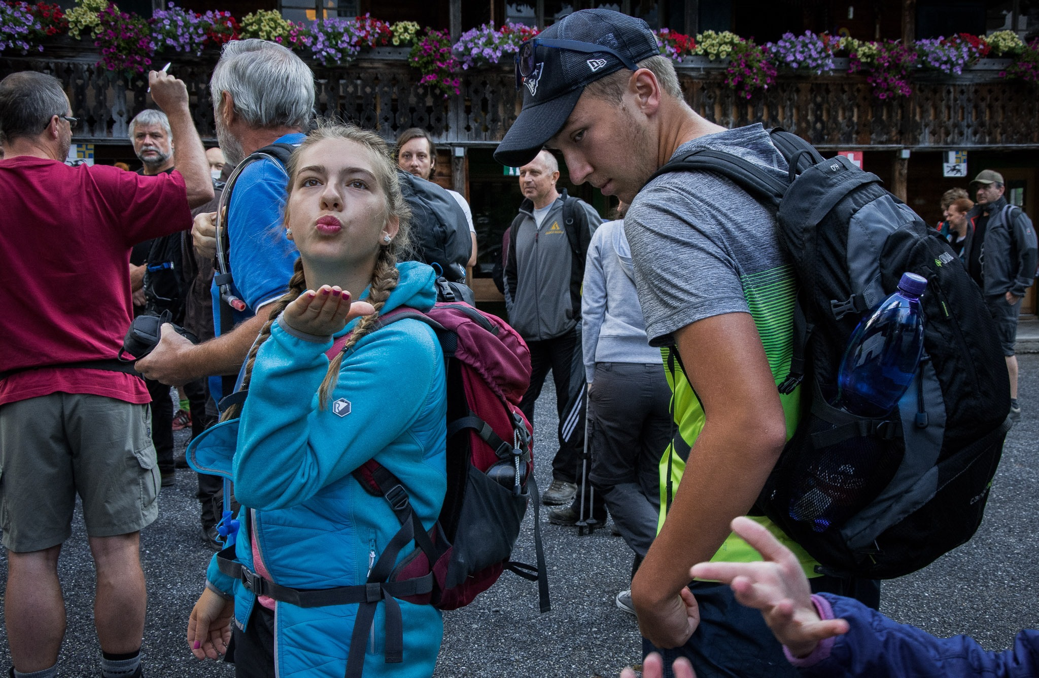
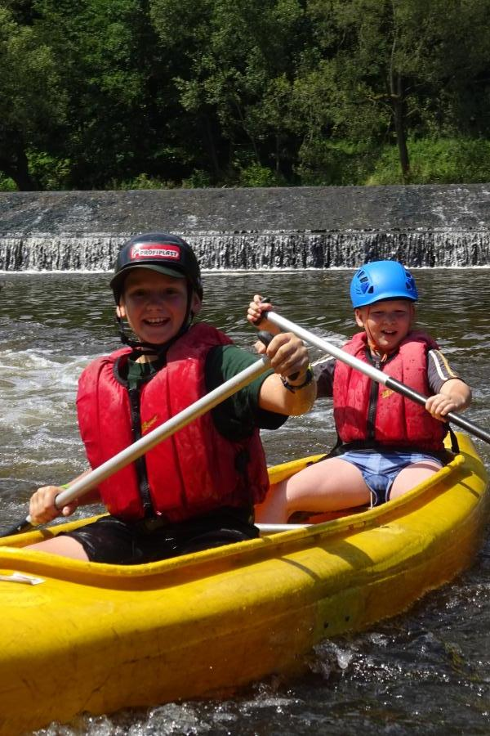

Slide 7
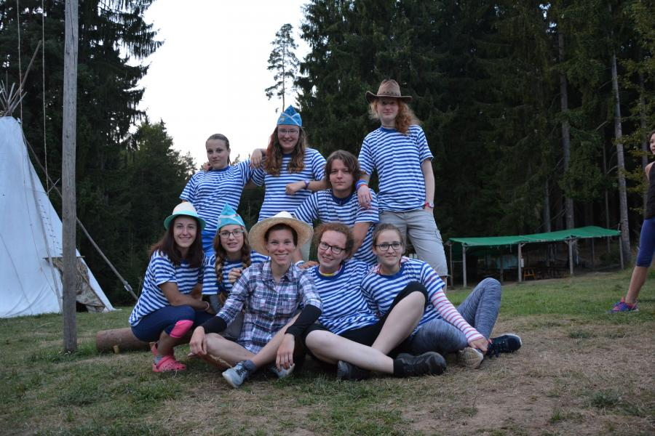
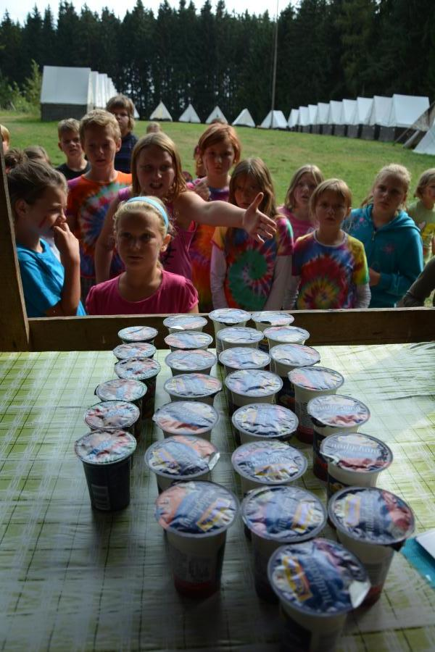
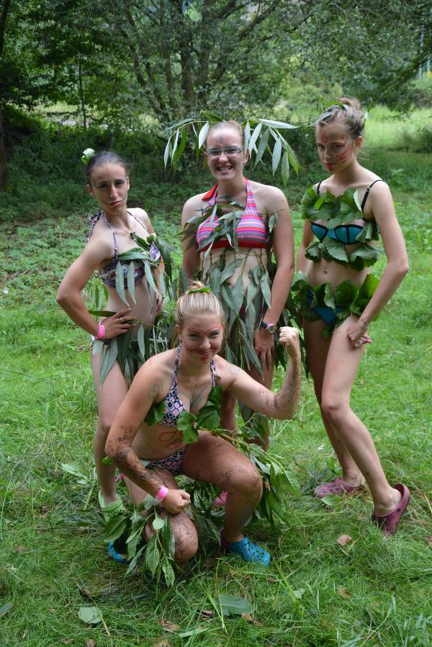

Slide 8
AKCE BĚHEM JARA/PODZIMU 2020
Hořcova výzva
Kolotoč nápadů

Slide 9
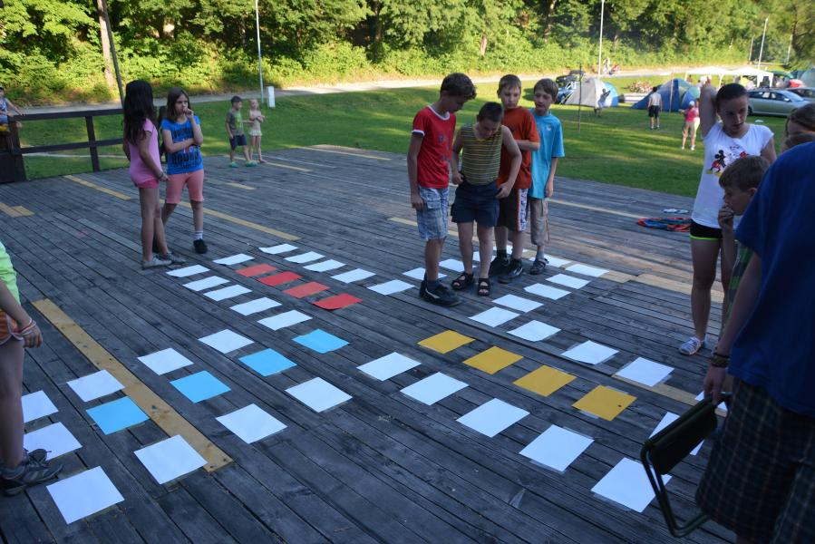
KLUBOVÁNÍ
náplň mé přímé pedagogické praxe
1.) batikování triček s logem našeho oddílu
2.) turnaj v „Živém člověče nezlob se“
3.) výroba originálních vánočních přání

Slide 10
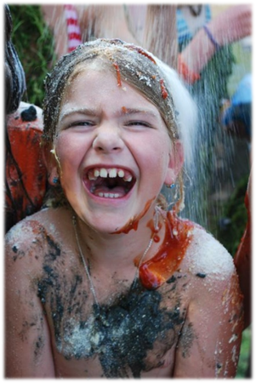
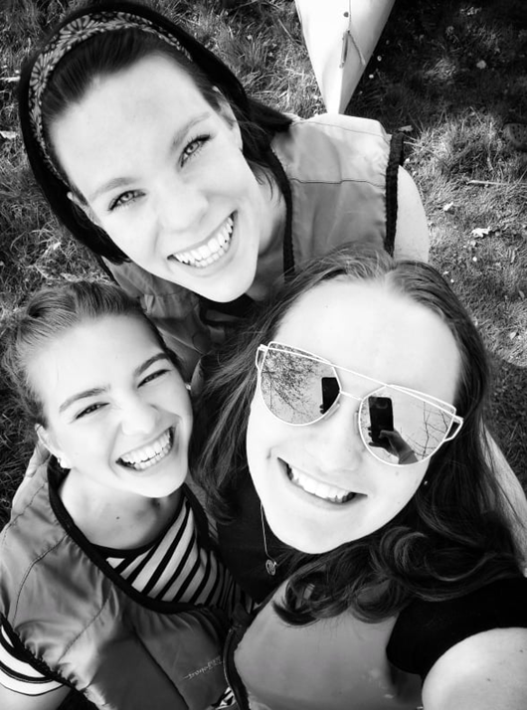
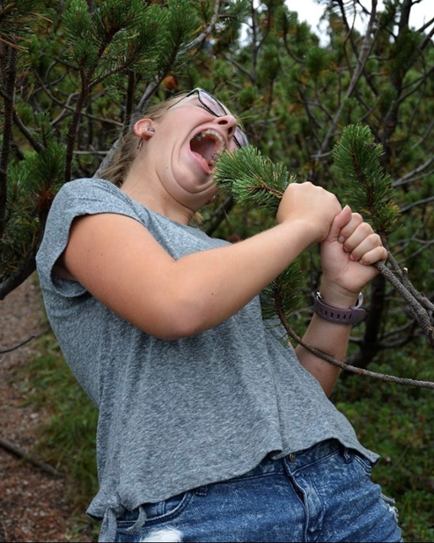
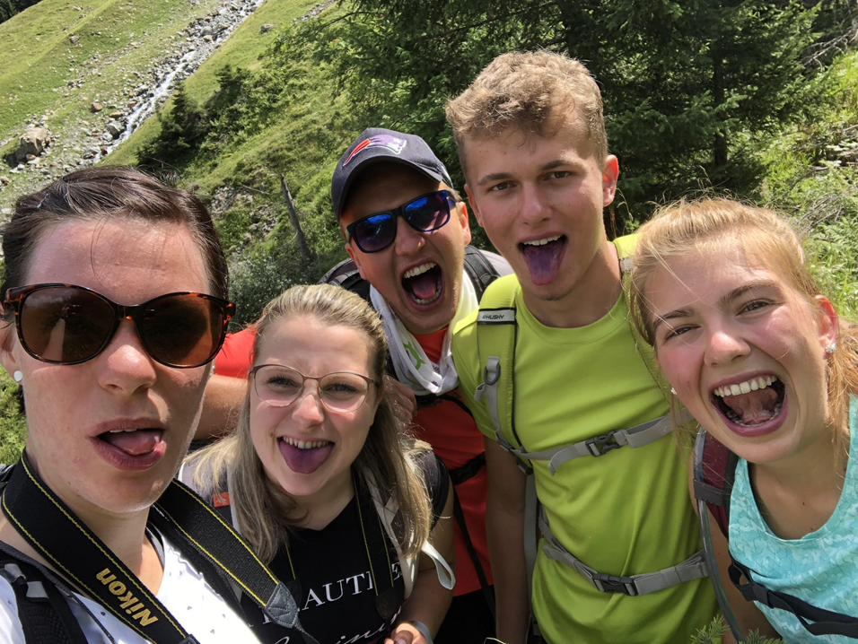
ZÁVĚR
záliba z dětství (od 1. třídy)
na oddíle mě nejvíce baví netradičnost
ovlivnilo mě to ve výběru povolání
baví mě vymýšlet nové věci a zároveň si navzájem s dětmi předávat energii

Slide 11
KDE SE MŮŽETE DOZVĚDĚT VÍCE
http://www.a-tom.cz/asociace-tom/co-je-asociace-tom
http://www.tompacov.cz/index.php?modul=web&stranka=aktuality
https://www.kct.cz/cms/
http://www.horcovavyzva.cz/registrace/
http://www.turisticky-zavod.cz/
https://cs.wikipedia.org/wiki/Asociace_turistick%C3%BDch_odd%C3%ADl%C5%AF_ml%C3%A1de%C5%BEe
https://www.facebook.cz/A-tom
https://www.facebook.cz/TOMKamaradiPacov
https://www.Instagram.cz/tomkamaradipacov

Slide 12
DĚKUJI VÁM ZA POZORNOST!

